Slide 1
05장 파이썬 날개달기
05-1 클래스
05-2 모듈
05-3 패키지
05-4 연습문제

Slide 2
05-1 클래스

Slide 3
01 클래스란?
반복되는 변수&메서드(함수)를 미리 정해놓은 틀(설계도)
*메서드(Method) : 클래스 안에 있는 함수

Slide 4
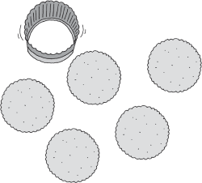
01 클래스란?
과자 틀 → 클래스 (class)
과자 틀에 의해서 만들어진 과자
→ 객체 (object)

Slide 5
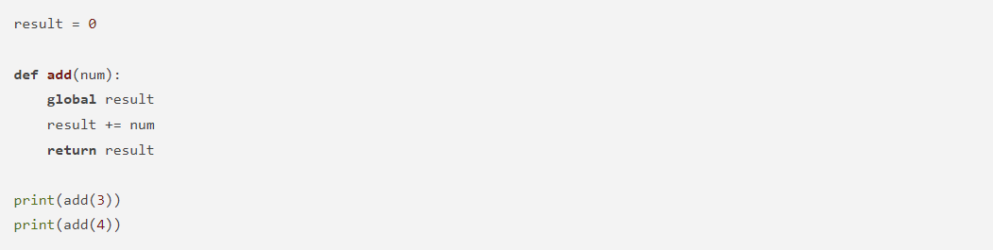
02 클래스는 왜 필요한가?

Slide 6
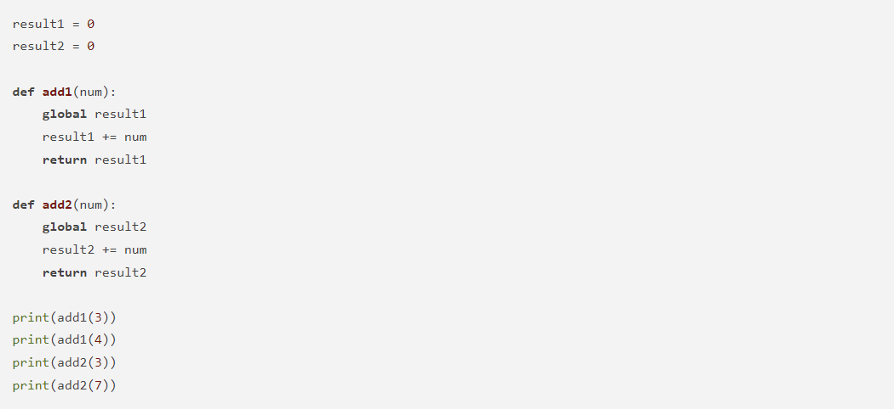
02 클래스는 왜 필요한가?

Slide 7
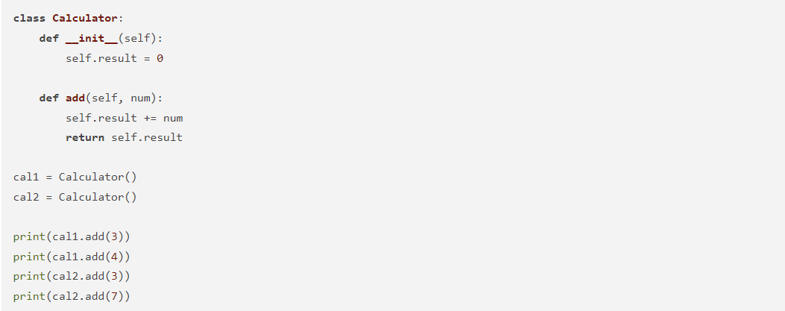
03 클래스 쓰는 방법
1. class 입력
2. 대문자로 시작하는 클래스의 이름 작성
3. 안에 들어갈 함수와 변수 설정

Slide 8
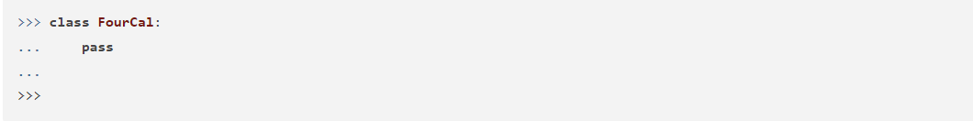
04 클래스 구조 만들기

Slide 9
04 클래스 구조 만들기
메서드 만들기

Slide 10
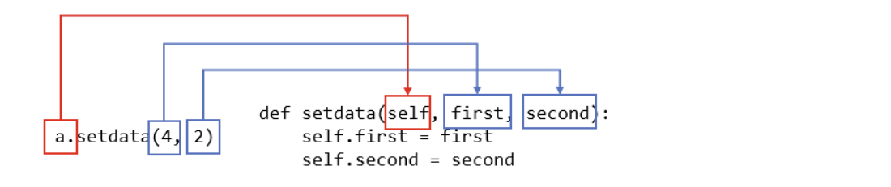
04 클래스 구조 만들기

Slide 11
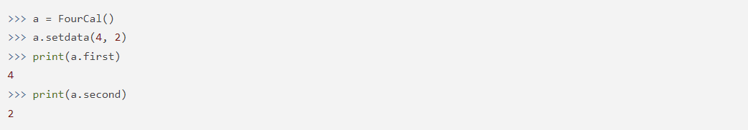
04 클래스 구조 만들기

Slide 12
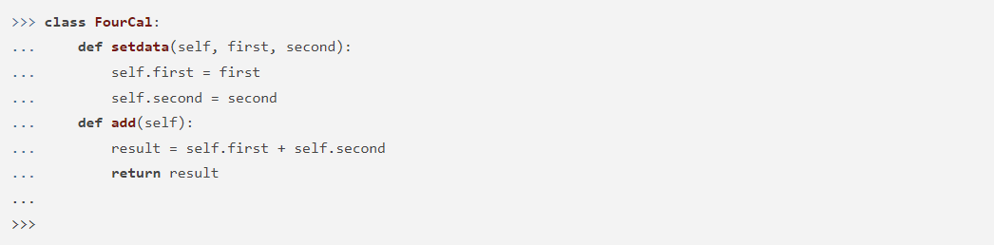
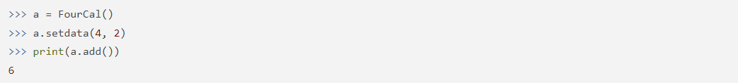
04 클래스 구조 만들기

Slide 13
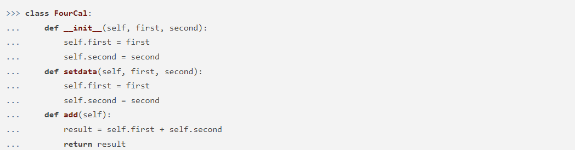
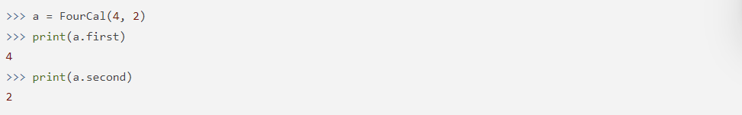
04 클래스 구조 만들기
생성자 __init__

Slide 14
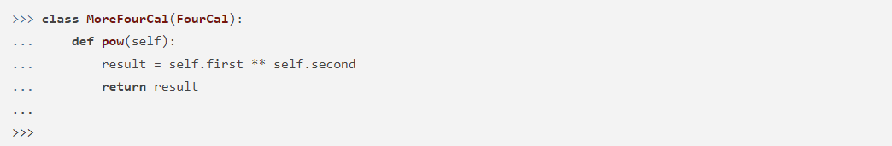
05 클래스 상속

Slide 15
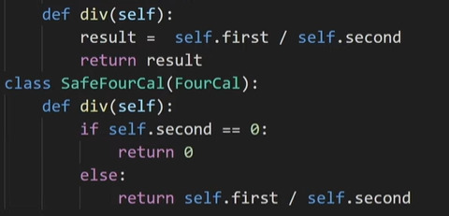
06 메서드 오버라이딩
오버라이딩 : (Overriding, 덮어쓰기)

Slide 16
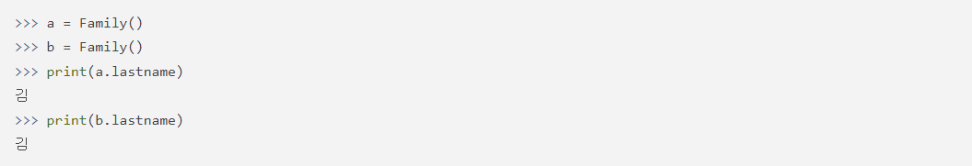
06 클래스 변수

Slide 17
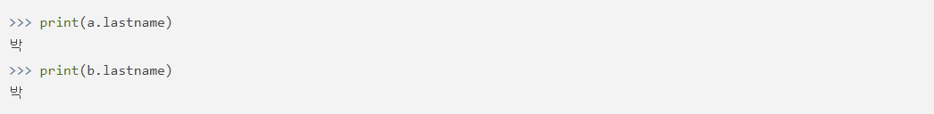
06 클래스 변수

Slide 18
05-2 모듈

Slide 19
01 모듈이란?
미리 만들어 놓은 파이썬 파일 (함수, 변수, 클래스)

Slide 20
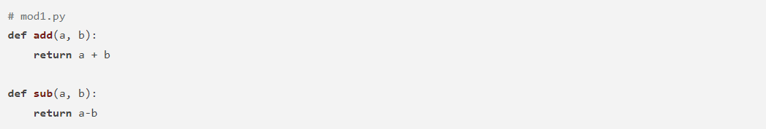
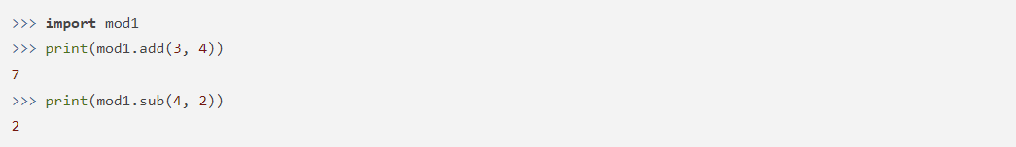
02 모듈 불러오기
import모듈이름

Slide 21
02 모듈 불러오기
from 모듈이름 import 모듈함수

Slide 22
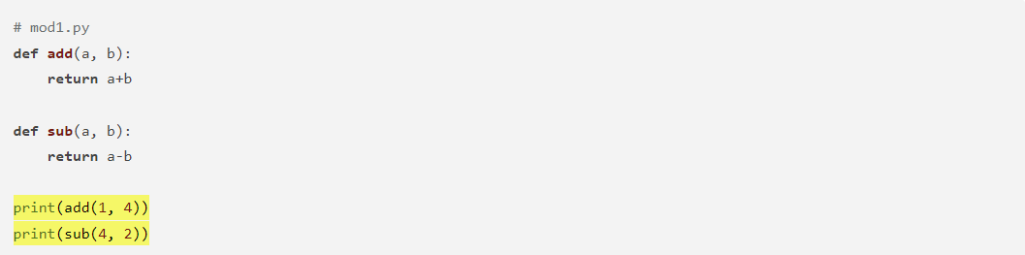
02 모듈 불러오기

Slide 23
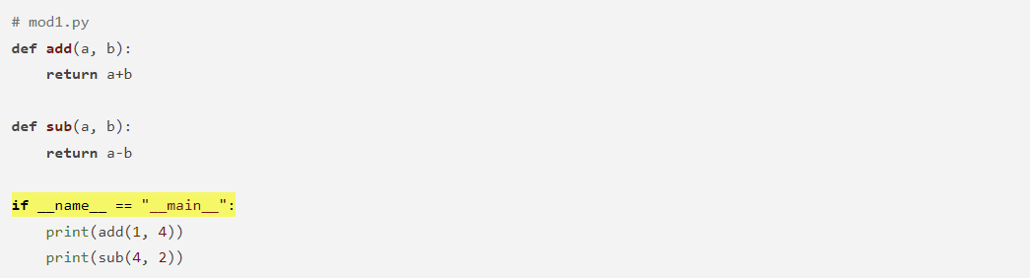
02 모듈 불러오기

Slide 24
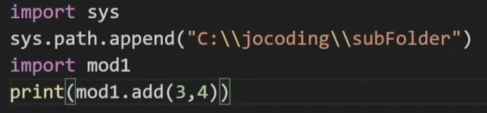
03 다른 파일에서 모듈 불러오기

Slide 25
05-3 패키지

Slide 26
01 패키지란?
모듈을 여러 개 모아놓은 것(=라이브러리)

Slide 27
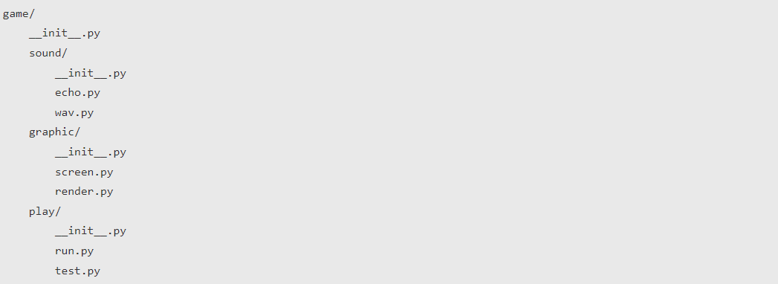
02 패키지 만들기
패키지 관련 설정하는 곳

Slide 28
03 패키지 실행하기
1
2
3

Slide 29
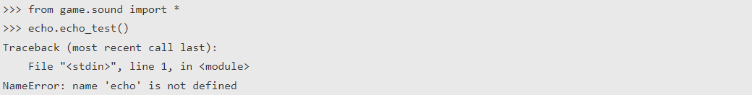
03 패키지 실행하기

Slide 30
03 패키지 실행하기

Slide 31
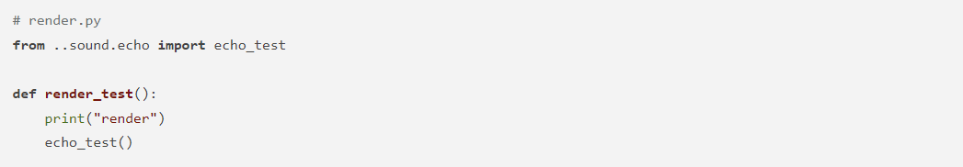
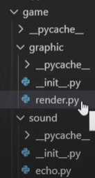
03 패키지 실행하기
.. – 부모 디렉터리
. – 현재 디렉터리

Slide 32
05-4 연습문제

Slide 33
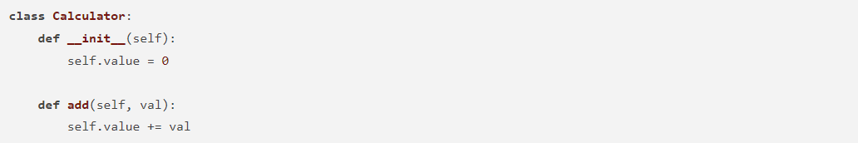
01 연습문제
다음은 Calculator 클래스이다.
위 클래스를 상속하는 UpgradeCalculator를 만들고 값을 뺄 수 있는 minus 메서드를 추가해 보자.

Slide 34
02 연습문제 답

